Slide 1







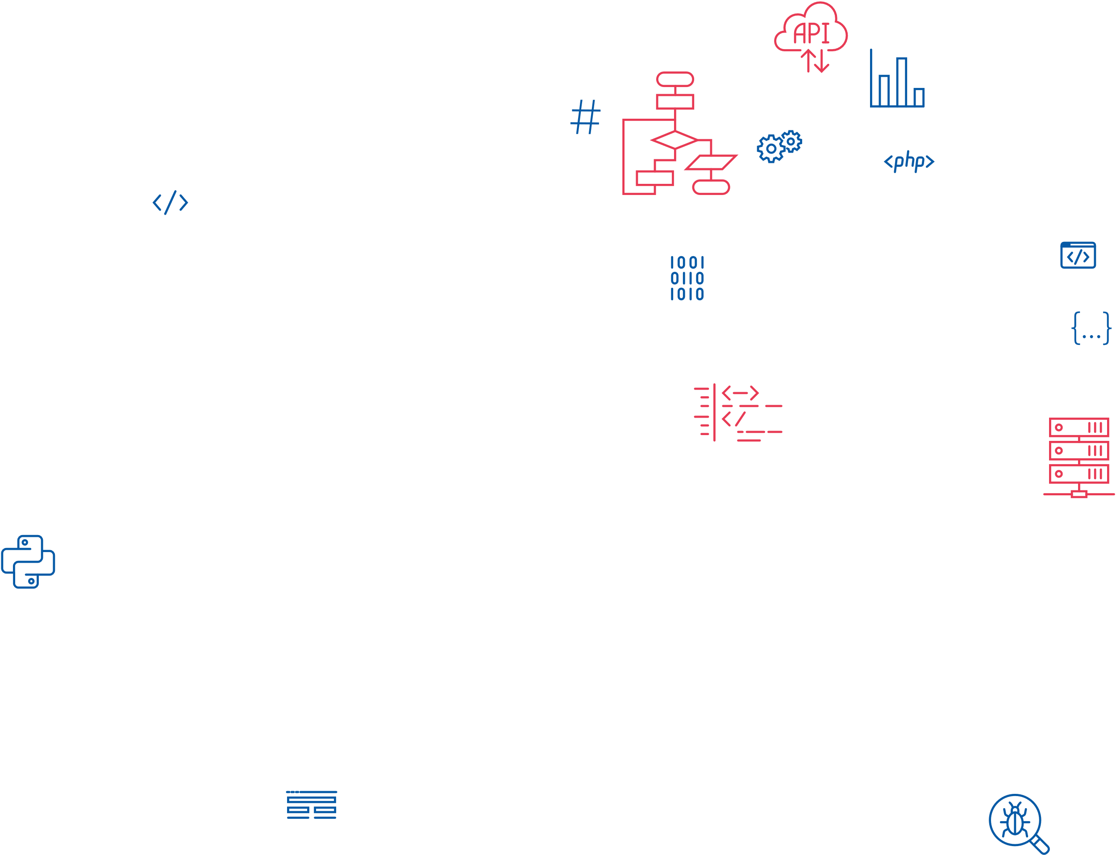
Основы машинного обучения
Мацаков Борис Вячеславович
necent@vk.com

Slide 2

Машинное обучение
Машинное обучение (ML) — это подраздел искусственного интеллекта, который использует техники для обучения компьютерных систем выполнять задачи. То есть, мы обучаем машину, как распознавать определенные шаблоны или вести себя определенным образом, на основе представленных данных.

Slide 3
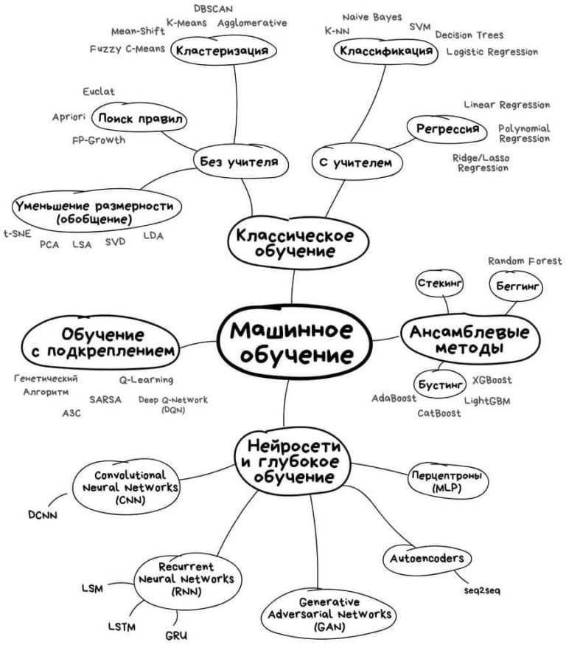
Машинное обучение

Slide 4

Обучение с учителем
Нужно собрать и разметить очень большой объём обучающих данных.
Подходит не для всех видов данных.

Slide 5
Регрессия
Регрессией называют задачу прогнозирования количественных переменных на основе данных. В основе регрессионного анализа лежит построение функциональной зависимости между одной или несколькими независимыми переменными и одной зависимой переменной.
Пример: предсказание стоимости дома на основе его площади, количества комнат и расположения. Здесь мы имеем три независимые переменные (площадь, количество комнат, расположение) и одну зависимую переменную (стоимость дома).

Slide 6


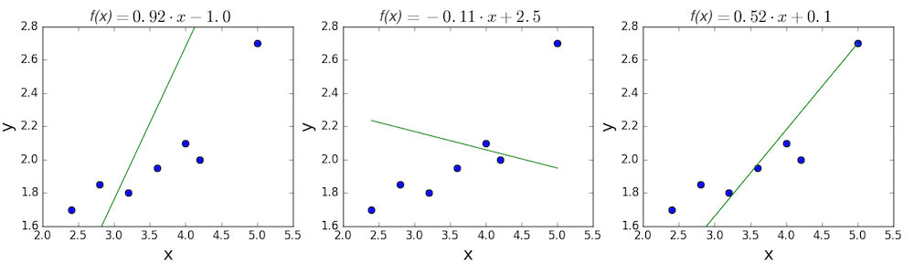
Линейная регрессия

Slide 7
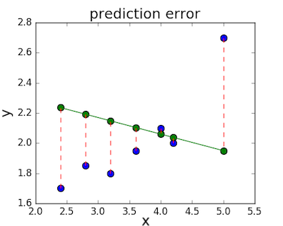
Линейная регрессия

Slide 8
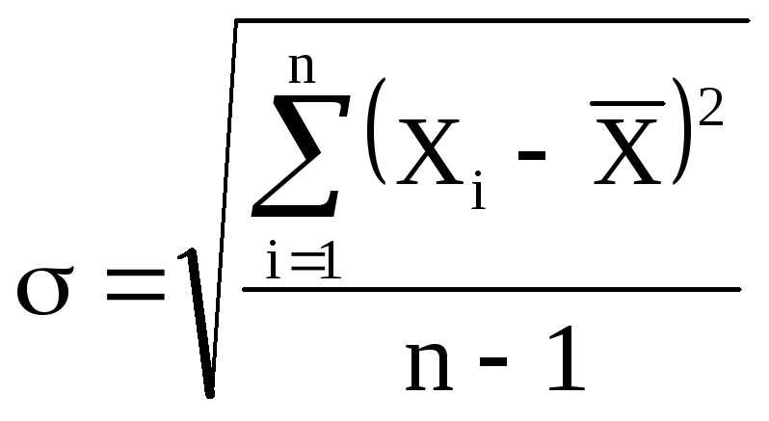
Средняя квадратичная ошибка

Slide 9
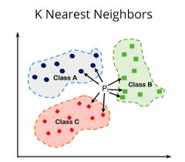
Классификация
Классификация — это задача прогнозирования категориальных переменных на основе данных. Задача классификации заключается в назначении объекта одному из заранее заданных классов на основе его характеристик.
Пример: определение вида растения на основе его размеров и формы листьев. Здесь объектами являются растения, характеристики — размеры и формы листьев, а классами — виды растений.

Slide 10
Классификация

Slide 11
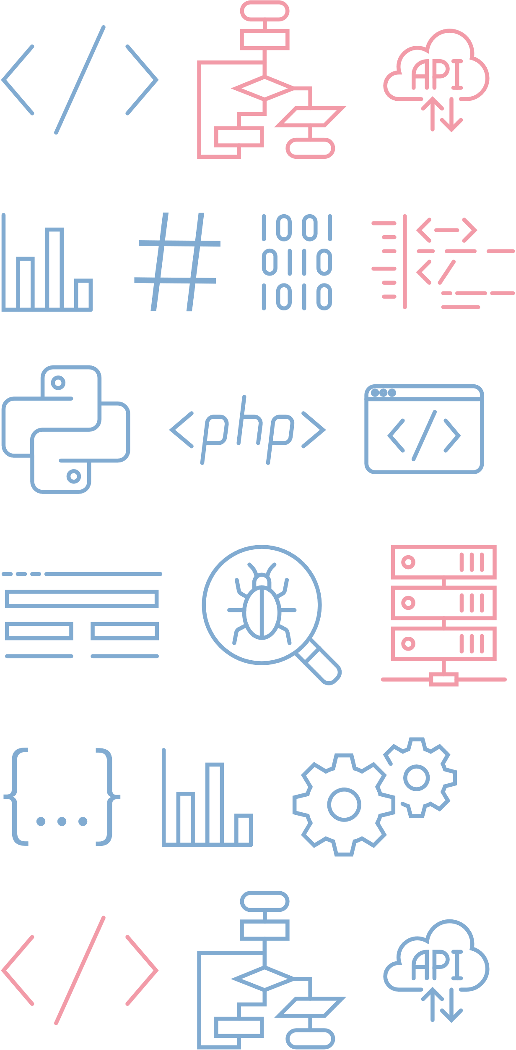
Обучение без учителя
Модель может ошибиться
Обучение может потребовать больше данных, больше вычислительных ресурсов и больше времени

Slide 12
Кластеризация
Кластерный анализ, или кластеризация, — это разделение большой группы объектов на несколько поменьше. Каждая малая группа называется кластером. Кластер формируется на основе какого-то конкретного критерия. Это может быть любая особенность объекта: размер, форма, категория, вид. Внутри одного кластера объекты могут различаться по другим критериям, но хотя бы по одному они должны быть схожи.

Slide 13
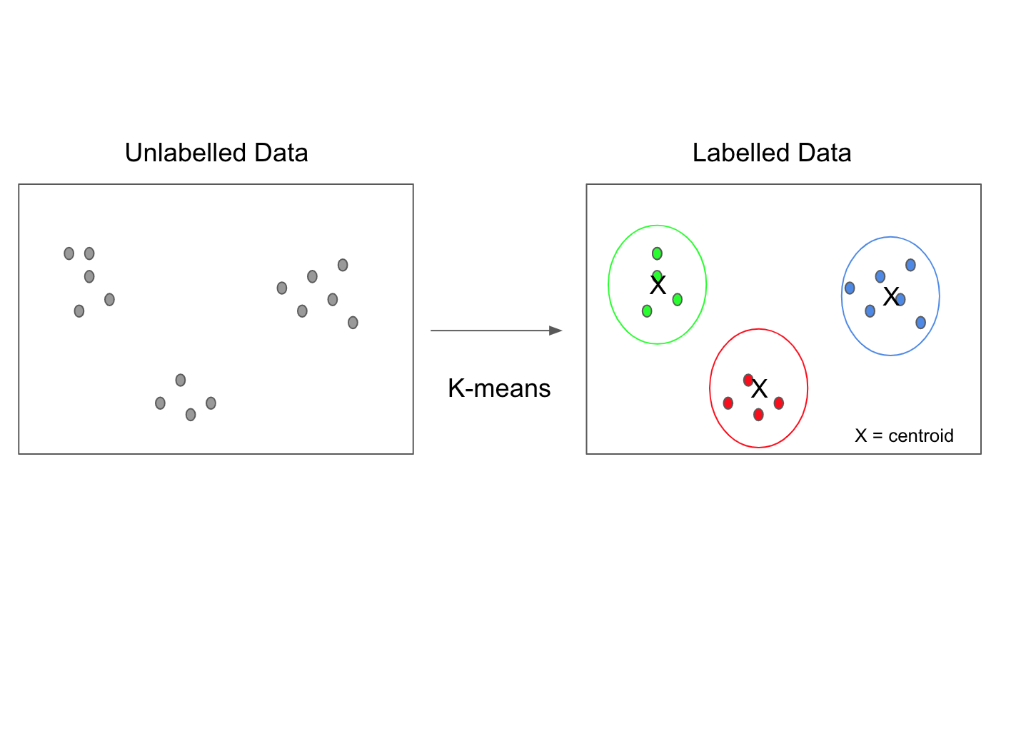
Кластеризация

Slide 14
Обнаружение аномалий
Для этого нейросеть сначала обучают на нормальных данных, и, когда в реальности она встречается с выбросами, то должна об этом сигнализировать.

Slide 15
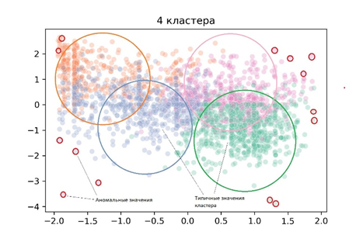
Обнаружение аномалий

Slide 16

Обучение с подкреплением
Обучение с подкреплением (RL) – это метод машинного обучения (ML), который обучает программное обеспечение принимать решения для достижения наиболее оптимальных результатов. Такое обучение основано на имитации процесса обучения методом проб и ошибок, который люди используют для достижения своих целей.

Slide 17

Спасибо за внимание
Мацаков Борис Вячеславович

